Slide 1
2019
2018
2020-21
Equip IPACAT (2019-2022)
Dra. Lena Ferrús Estopà
Dra. Sonia Sevilla Guerra
Dra. Adelaida Zabalegui Yárnoz
Dra. Montserrat Comellas Oliva
Sra. Mercè Estrem Cuesta
Sra. Darinka Rivera Villalobos (Doctoranda)

Slide 2
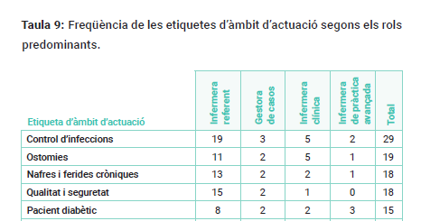
OBJECTIU Explorar l’existència dels nous rols infermers i les seves característiques dins dels hospitals d’aguts de la xarxa pública de Catalunya.
2018
Enquesta a les DI de tots els hospitals d’aguts de la xarxa pública de Catalunya
54 (95%) directores i 46 (85%) descrivien nous rols
105 denominacions de diferents rols
42 tipologies de pacient o àmbit d’actuació
Denominacions predominants dels Nous rols:
Infermera referent
Infermera gestora de casos
Infermera clínica
Infermera de pràctica avançada

Slide 3
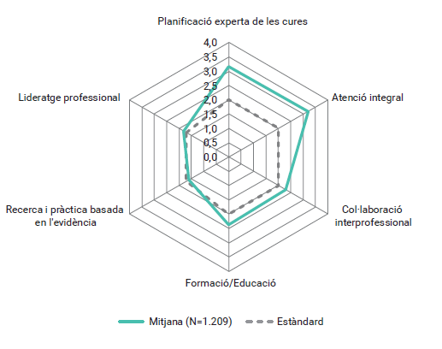
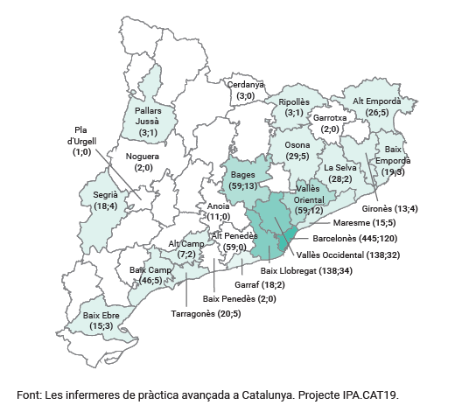
2019
OBJECTIU: Conèixer l’abast de la pràctica avançada de les infermeres a nivell de tots els àmbits assistencials a Catalunya.
Denominacions més freqüents:
Gestora de casos
Infermera clínica
Infermera de pràctica avançada, Infermera especialista i Infermera referent.
IDREPA
1209 →269 IPA
IDREPA.CAT
Notes:
Com podem saber que fan

Slide 4
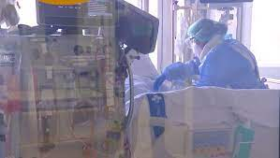
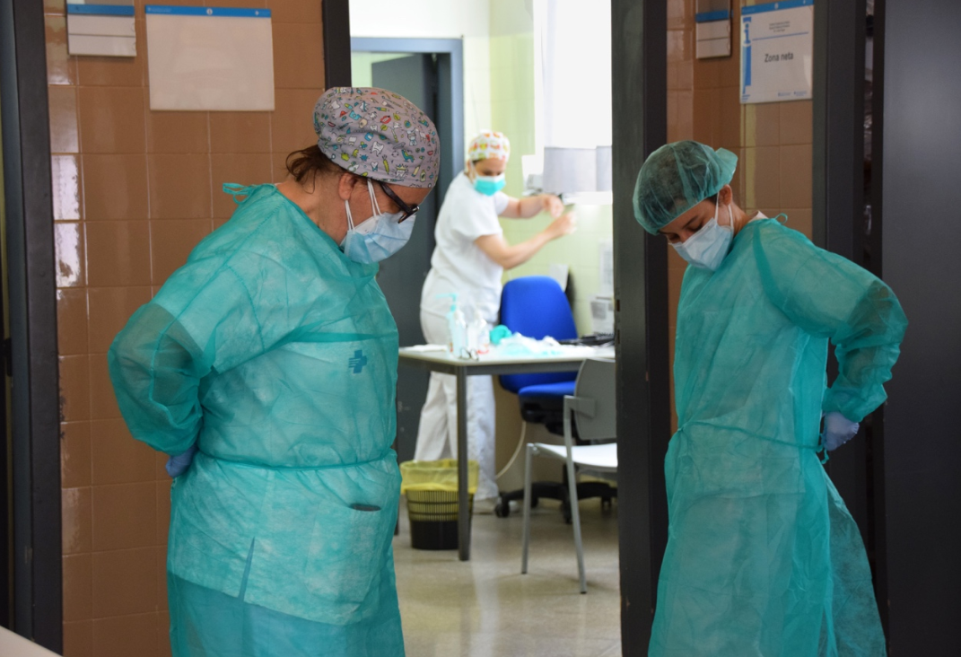
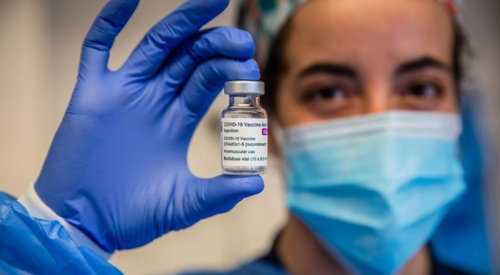
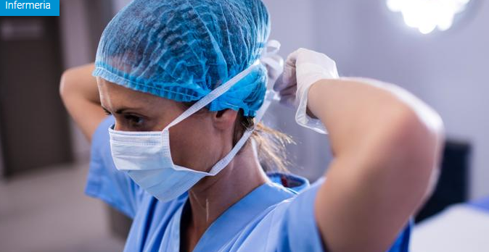
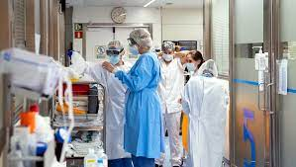
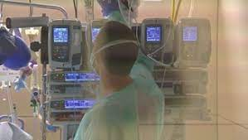
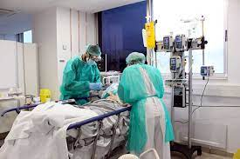
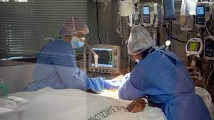
2020
Notes:
Es van enviar a les DI l’avaluació de les infermeres que havíen consentit
Però el mes de març …..

Slide 5
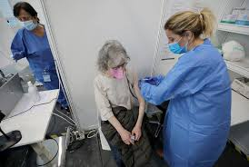
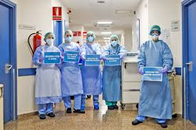
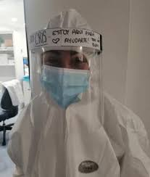
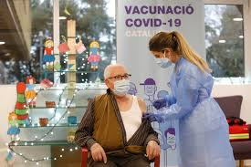
2020
IPA-→DI
Notes:
Es van enviar a les DI l’avaluació de les infermeres que havíen consentit
Però el mes de març …..

Slide 6
2020-21
Objectiu: Recopilar l’opinió dels professionals que comparteixen objectius de salut amb les 209 IPA(H) identificades en el projecte IPACAT19
ACTIVITATS DEL ROL
DESENVOLUPAMENT I TREBALL EN EQUIP
LIDERATGE
EFICIÈNCIA
SUPORT
RECONEIXEMENT
MODEL ORGANITZATIU
REGULACIÓ
584 respostes (34 hospitals)
EVOHIPA
Notes:
Despres d’un procés participatiu der diferents Professionals Escala de Likert

Slide 7
Són referents i assessoren altres professionals de la salut amb relació al seu àmbit de coneixements.
Haurien d’estar acreditades per un organisme competent i reconegut per l’administració
Són un recurs efectiu i eficient per donar resposta a les necessitats tant dels malalts crònics com d’altres processos
Donen suport i transmeten coneixement expert als membres de l’equip
Assessoren les infermeres generalistes i els donen suport durant la seva presa de decisions.
Poden liderar equips multidisciplinaris i alguns dispositius assistencials.
El desconeixement del potencial de la IPA és una barrera per a la seva implantació
El lloc de treball s’hauria regular en l'àmbit laboral.
És prioritari definir bé els llocs de treball de IPA, per a clarificar el seu àmbit d’actuació i la seva dependència jeràrquica.
Conclusions més destacades (amb major acord)
en relació a la figura de les IPA
Projecte IPACAT20-21

Slide 8
QUESTIONARI:
CARACTERÍSTIQUES MODEL
El concepte de PA
Àmbits i estàndards de la pràctica
Autonomia
Responsabilitat
Competències
Marc educatiu
Regulació dels àmbits de practica
Estructura organitzativa
OBJECTIU: Definir un model consensuat de la pràctica avançada de les infermeres a Catalunya.
Fase 0 (febrer-abril 2022): Revisió bibliogràfica i treball d’equip
Entrevista estructurada a 10 infermeres representants d’associacions científiques d’infermeres o multidisciplinàries
Primera fase (maig 2022)
Primer Qüestionari Delphi
IPACAT22
Delphi amb la totalitat d’infermeres representants de les associacions científiques d’infermeres o multidisciplinàries
Segona fase (juny 2022)
2-3 voltes
Grups de discussió amb representants de diferents organitzacions o associacions (CIIC, ICS, UCH, CSSC,ACDI, ADEIC) per concretar propostes
Tercera fase (setembre 2022)
Informe final
Nov 2022

Slide 9
Moltes gràcies per la vostra atenció
ipacat19@uab.cat

Slide 10
Avenços en la pràctica avançada de les infermeres a Catalunya
Taula sobre el Avenços en la pràctica avançada de les infermeres a Catalunya
Moderadora:
Montserrat Comellas – Directora de l’Escola Universitària d’Infermeria i Teràpia Ocupacional (adscrita a la UAB). Terrassa.
Ponents:
José Jerez González - Coordinador GEICS de Pràctica avançada. Institut Català de la Salut.
Inmaculada Rodriguez Salamanca - Adjunta a la Direcció Infermera. Hospital Sant Joan de Déu Barcelona.
Anna Rodriguez Ortega - Coordinadora de cures infermeres de pràctica avançada en oncologia. Institut Català d'Oncologia.
Álvaro Clemente Vivancos - Cap d´Infermeres de Pràctica Avançada. Parc Salut Mar.
Torn obert d’intervencions

